Slide 1
Теоретичні основи дослідження статі й гендеру
Лекція 3

Slide 2
План
Виникнення гендерної теорії.
Проблема статі у філософії.
Гендерний підхід у соціології.
Гендерні дослідження в Україні.

Slide 3


Рекомендована література:
Основи теорії гендеру: Навчальний посібник. Київ : «К.І.С.», 2004. 536 с. http://gender.at.ua/_ld/1/186_osnovy_teorii_g.pdf
Хоф Ренате. Возникновение и развитие гендерных исследований. Пол. Гендер. Культура. Немецкие и русские исследования. Москва : РГГУ, 2009. С. 31-60. URL : https://genderindetail.org.ua/netcat_files/multifile/445/pol_gender.pdf.
Чухим. Н. Гендер та гендерні дослідження в ХХ ст. Ї : Незалежний культурологічний часопис. 2000. Число 17. С. 22-29. URL: http://www.ji.lviv.ua/n17texts/chuhym.htm.

Slide 4
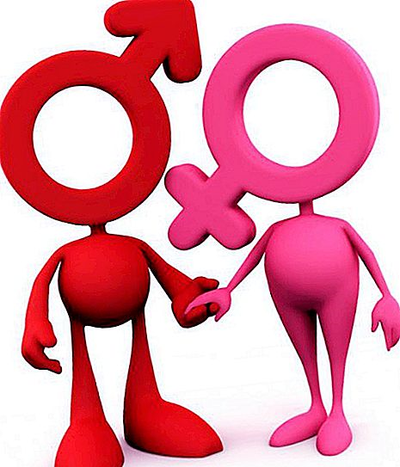

До кінця 1960-х рр. для науковців та громадських діячів минуле та сучасність здавалися чимось спільним для всіх, незалежно від статі.
Але в кінці 1960-х рр. соціологи і соціопсихологи, лінгвісти і політологи ряду країн вочевидь «помітили» стать, зацікавилися нею і тим, як вона впливає на життя індивіда й особистості.

Slide 5
Передумови виникнення гендерної теорії
.
Студентська революція 1968 року
поставила під сумнів всю систему цінностей та орієнтирів старшого покоління
дозволила сміливо говорити про проблеми статі, відкрила для обговорення в засобах масової інформації раніше табуйовані теми
Сексуальна революція
Друга хвиля фемінізму
пожвавлення жіночих рухів

Slide 6
психологія
генетика
антропологія
“Жіноча тема”
соціологія
етнологія
філологія
філософія
історія

Slide 7
Теоретичні джерела гендерної теорії
Ліберальна думка
Соціалістична традиція
Психоаналіз
.

Slide 8
Епоха Просвітництва та лібералізм
уявлення про емансипацію, рівність, автономію, прогрес
Соціалістична традиція
підхід до осмислення стосунків між статями як особливого соціального механізму панування і експлуатації
Психоаналіз
осмислення соціально-культурні основи формування статевої ідентичності

Slide 9
Криза марксизму
Теоретичний імпульс до дискусій щодо гендерної теорії
Марксизм не зміг пояснити, чому нерівне становище жіночої і чоловічої статі зберігається в сучасному суспільстві.
Марксизм розглядав класичний варіант розвитку західного суспільства, рушійною силою якого вважав пролетаріат, який бореться проти своїх гнобителів.
Селян, інтелігенцію та жінок теоретики марксизму залишали “за бортом” свого розгляду.
Центр марксистських дебатів
Жіноча праця
Марксизм
Гендерна теорія

Slide 10
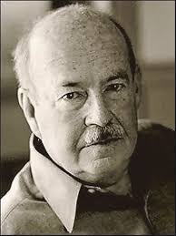
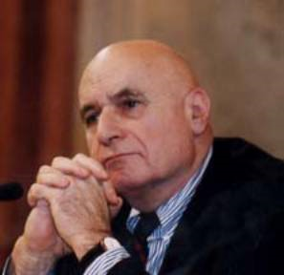
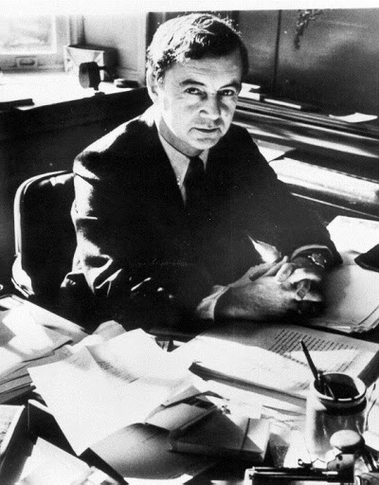
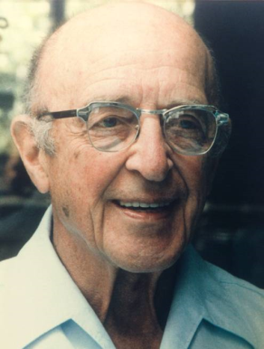
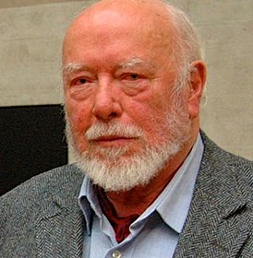
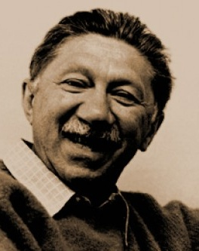
Модерністські концепції в соціології, які вплинули на формування гендерної теорії
Структурний функціоналізм Т. Парсонса
Теорія конструювання соціальної реальності П.Бергера і Т.Лукмана
Концепція ситуативної драматургії І.Гофмана
Гуманістична психологія К.Роджерса, А.Маслоу

Slide 11
Структурний функціоналізм Т. Парсонса
Суспільство – цілісна соціальна система, яка має свою структуру, механізми взаємодії елементів, які знаходяться у нестійкій рівновазі. Ця нестійка рівновага у разі рівноваги забезпечує “соціальний порядок”. Чоловіки і жінки є елементами системи.

Slide 12
Теорія конструювання соціальної реальності П.Бергера і Т.Лукмана
Суспільство – це процес безперервного конструювання: значень і символів, що лежать в основі людської діяльності.
Ця теорія дала змогу сформулювати теорію соціального конструювання статевих відмінностей.

Slide 13
Концепція ситуативної драматургії або символічного інтеракціонізму І. Гофмана
І. Гофман ототожнив сцену і соціальні відносини, увів поняття гендерної ролі, гендерних стереотипів та ідентичностей.

Slide 14
Гуманістична психологія к. роджерса та а. маслоу
Сутність людської природи в своїй основі є позитивною. Людина постійно розвивається, її метою є самоактуалізація, вона відчуває потребу у позитивній оцінці з боку інших людей.
Кожна людина має право плекати свою унікальність, неповторність, чинити опір середовищу.

Slide 15
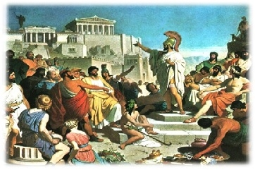
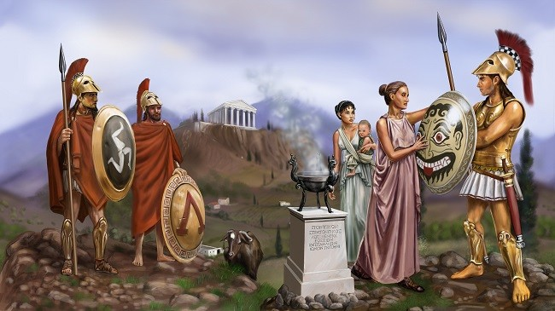
Рефлексія новітньої європейської філософії щодо жінок, як і європейської культури загалом, бере свої витоки в античній культурі.
В Афінах жінка перебувала під владою
батька та чоловіка.
У Спарті жінки та чоловіки займали майже
однаковий статус.

Slide 16
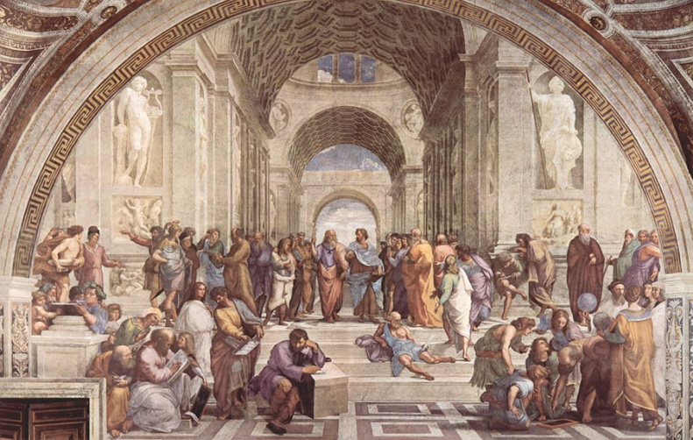
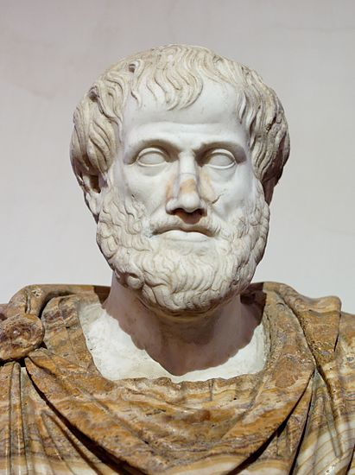
У Стародавньому Римі шлюб
закріплювався контрактом (договором).
Аристотель вважав, що жінки – це
найнижчі істоти, імпотентні чоловіки.

Slide 17
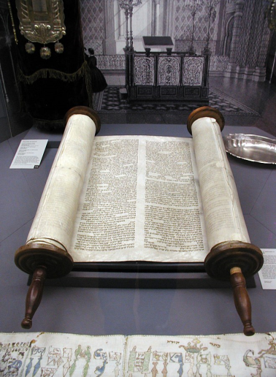
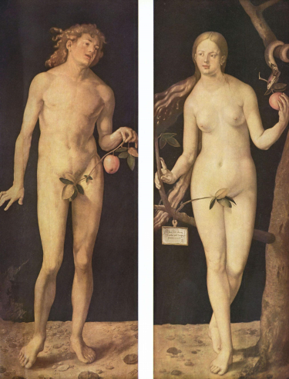
Християнство двояко ставилося до жінок
І створив Бог людину за образом Своїм, за образом Божим створив її: чоловіка й жінку створив їх (Буття, книга 1, вірш 27).
Єва створена з ребра Адама
Жінка - уособлення гріховного падіння, спокуси.

Slide 18
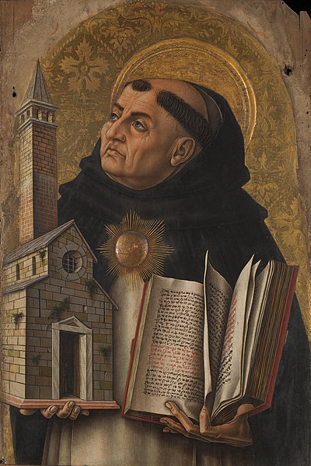
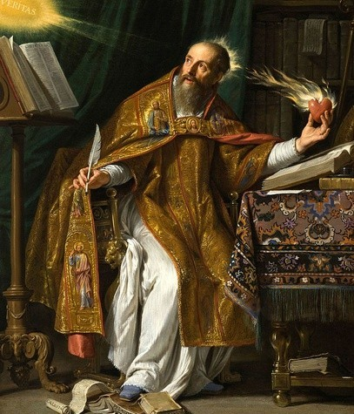
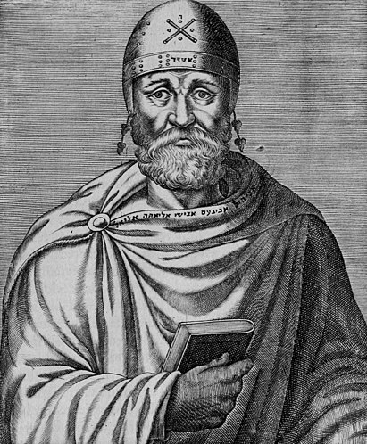
Фома Аквінський, Святий Августин, Філон Олександрійський розрізняли маскулінне, свідоме як раціональне, божественне, і фемінне – протилежне, образ брудного тілесного світу.

Slide 19
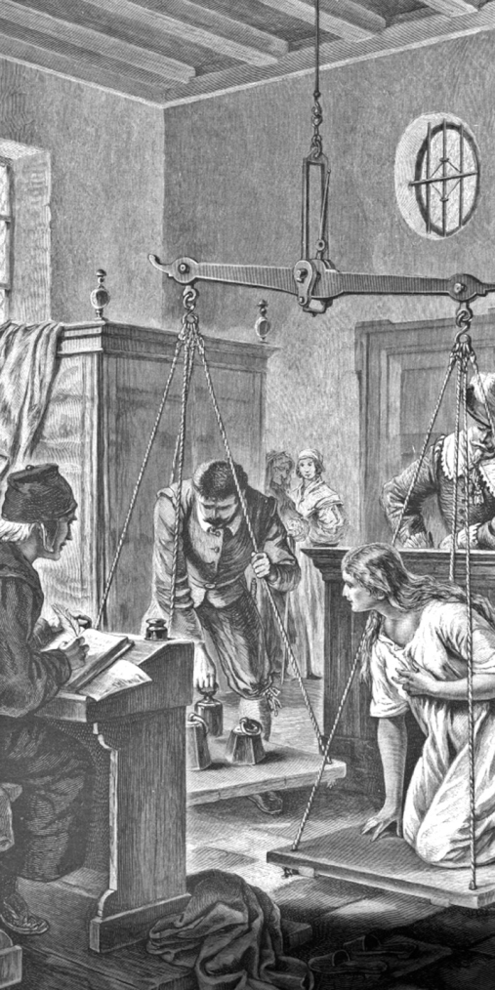
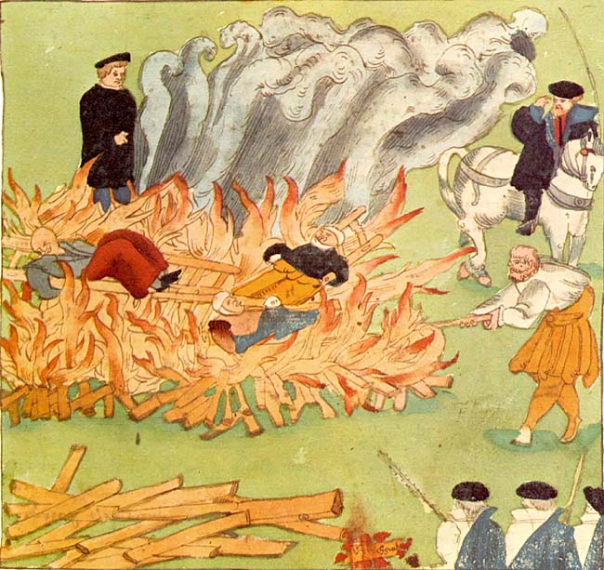
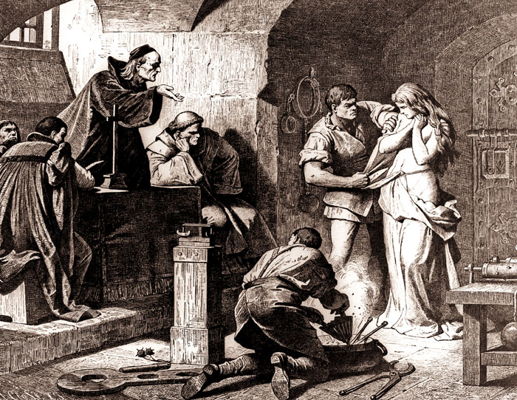
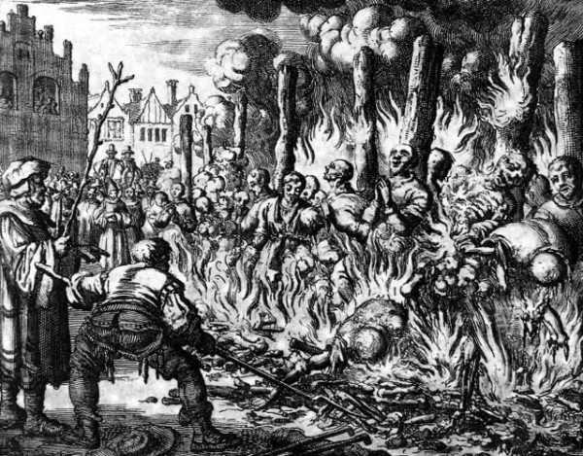
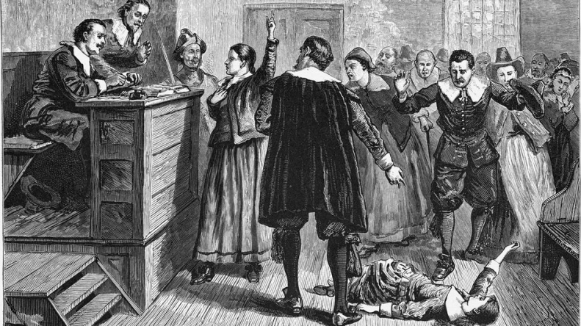
Такі погляди на сутність жінки обгрунтовували “полювання на відьом”.

Slide 20
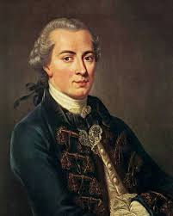
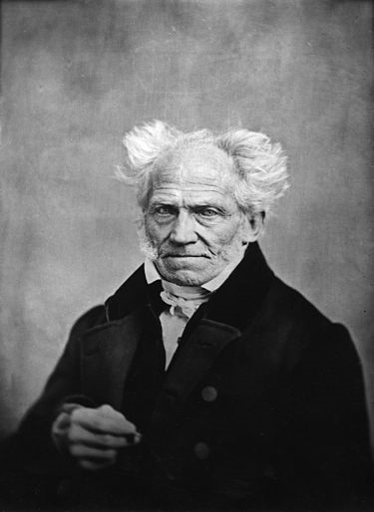
І. Кант : “Нестача абстрактного мислення розвиває в жінках смак, почуття прекрасного, чуттєвість, практичність, яка відіграє значну роль у сімейному житті та функціонуванні суспільства. Чоловік врівноважує жіночі недоліки, і таким чином створюється гармонійна пара, у якій чоловічі та жіночі початки грають взаємодоповнюючу роль. У прекрасної статі стільки ж розуму, скільки у чоловічої статі, з тією різницею, що це прекрасний розум, натомість, наш, чоловічий, - це глибокий розум”.
А. Шопенгауер підкреслював чоловіче панування у суспільстві, жінка повинна бути відданою та вірною дружиною, матір’ю, а чоловік – лідером у соціальному та політичному житті суспільства. Вважав зростання впливу жінок у суспільстві вкрай небезпечним явищем і закликав обмежувати їх у правах.

Slide 21
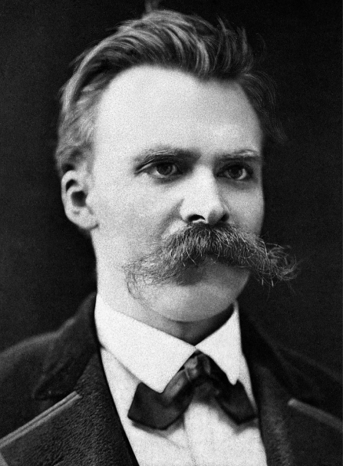
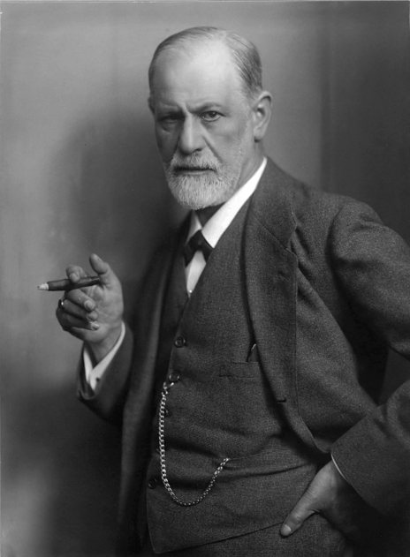
Ф. Ніцше : “В жінці сховано так багато педантичного, поверхневого, школярського, дрібного…”.
З. Фройд заявляв, що жінка спроможна лише на “плетення та ткацтво”.

Slide 22
Сучасна філософія статі
Патріархальний підхід
Андрогін-аналітичний підхід
Чоловічність – дух, духовність; жіночність – душевність. Чоловічість -духовність та жіночість - душевність перестають сприйматися крізь призму владно-субординативної взаємодії. Чоловіче перестає бути «небом» та «світлом», а жіноче — «землею» і «темрявою». Вони стають рівноправними первнями людського буття; «земне» й «небесне» є в них обох.
Феміністичний підхід

Slide 23
Соціологія досліджує
способи та механізми конструювання гендерної ідентичності
сприйняття та інтерпретації існуючих відмінностей між жінками та чоловіками
розподіл влади між ними
пошук альтернативних сценаріїв взаємовідносин між статтями.

Slide 24
Гендерна соціологія є теоретичною основою вивчення
Соціального становища жінок
Жіночих рухів
Соціальних наслідків порушення гендерного рівноправ’я

Slide 25
Напрями досліджень в гендерній соціології
Еволюція гендерної структури суспільства
Соціальні наслідки еволюції гендерної структури, загрози безпеці
Гендерна асиметрія
Фемінізація бідності
Гендерні особливості політики і управління
Духовні трансформації в гендерному вимірі
Демографічна криза і репродуктивна поведінка гендерних груп
Соціальна дискримінація і її гендерні прояви в ринковій економіці
Сегрегація і гендерна справедливість

Slide 26
Гендерні дослідження в Україні почали розвиватися з кінця 1980-х рр.
1994 р. – науково-практична конференція “Жіночий рух в Україні : історія та сучасність” на базі Одеської державної академії харчових технологій
1995 р. - науково-практична конференція “Жінки України : сучасний статус та перспективи” на базі Одеської державної академії харчових технологій

Slide 27
Центри гендерних досліджень
- “Харківський Центр Ґендерних досліджень” (Ірина Жерьобкіна, Завен Баблоян, Вікторія Суковата), URL: http://kcgs.net.ua/kcgs.shtml
- Київський “Центр Ґендерних студій” (Ніла Зборовська, Віра Агеєва, Світлана Шліпченко),
- “Київський Інститут Ґендерних Досліджень” (Наталя Чухим),
- “Одеський науковий жіночий Центр” (Людмила Смоляр),
- Львівський Науково-Дослідний Центр “Жінка і Суспільство” (Ліліана Гентош, Оксана Кісь, Вікторія Середа).
- Центр гендерної культури URL: https://www.genderculturecentre.org/
- Українська асоціація дослідників жіночої історії URL: http://www.womenhistory.org.ua/
- кафедра гендерних досліджень в Національному університеті «Острозька академія» URL:https://www.oa.edu.ua/ua/departments/humanities/human_gender/
- Українська гендерна мережа URL: https://ugn.org.ua/

